Slide 1
Introduction to Robot Making Class
- Week 2 -
Department of Electrical and Computer Engineering Seoul National University
Seong Hyeon Park and Jae Young Chung

Slide 2
목차
1. 아두이노 프로그래밍
1.1 변수와 자료형
1.2 조건문
1.3 클래스
2. 모터제어
2.1 PWM이란?
2.2 모터 2개 전진 제어
2.3 모터 2개 후진 제어
3. 조도센서 제어
2.1 조도센서 동시에 제어
4. 로봇제작 실습 2주차
4.1 자율주행 자동차를 만들어보자

Slide 3
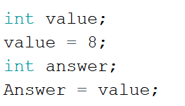

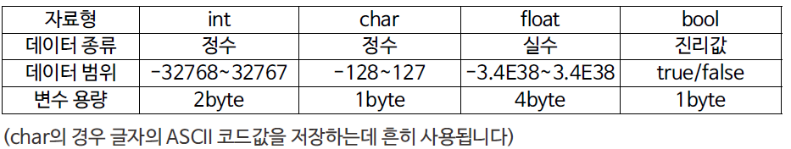

아두이노 프로그래밍
변수
데이터를 읽고 쓰는 공간: 메모리
예시: 센서값, 스위치 ON/OFF상태 등등
→ 메모리에 저장
데이터를 저장하는 곳: “변수”
파이썬과 다르게, “자료형” 존재!
자료형 (아두이노 우노 한정)
자료형의 중요성: 자료형에 알맞게 데이터가 변환되기 때문
오른쪽 예시의 결과는? 5입니다.
Notes:
8 bit processor

Slide 4
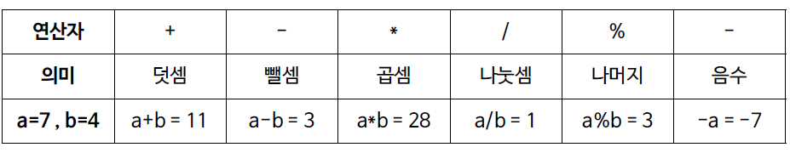
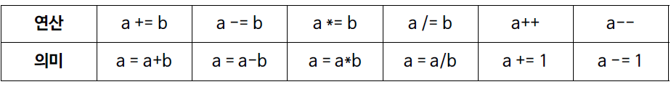
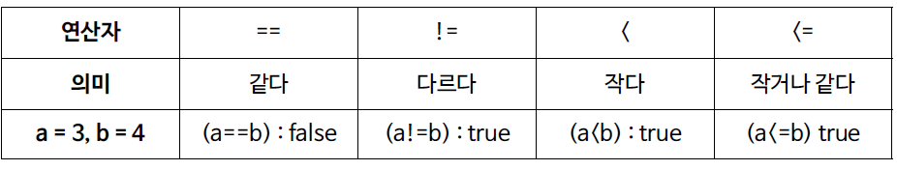
연산자
산술 연산자는 숫자의 사칙연산 가능케 함 *연산자의 =은 같다가 아니라 대입의 의미
계산과 동시에 대입을 하는 연산자들 (쓰지말았으면 하는 문법!)
비교연산자는 값의 같음 혹은 다름의 우위를 판별함

Slide 5
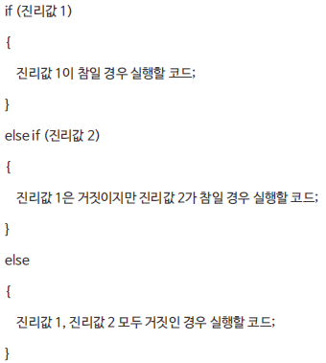
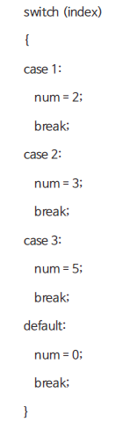
아두이노 프로그래밍
조건문
if 문 : 조건이 참 (TRUE)인 경우, {}안의 코드가 실행됨
switch 문 : case: 안에 꼭 break;를 붙여주는 습관을 들이도록 합시다.
case 마다 break; 를 안 붙이면, 다음 case를 실행하는 특성 때문에 break; 를 꼭 붙이도록 합시다
Index가 case에 없는 경우엔 default: 내부의 내용이 실행됨

Slide 6
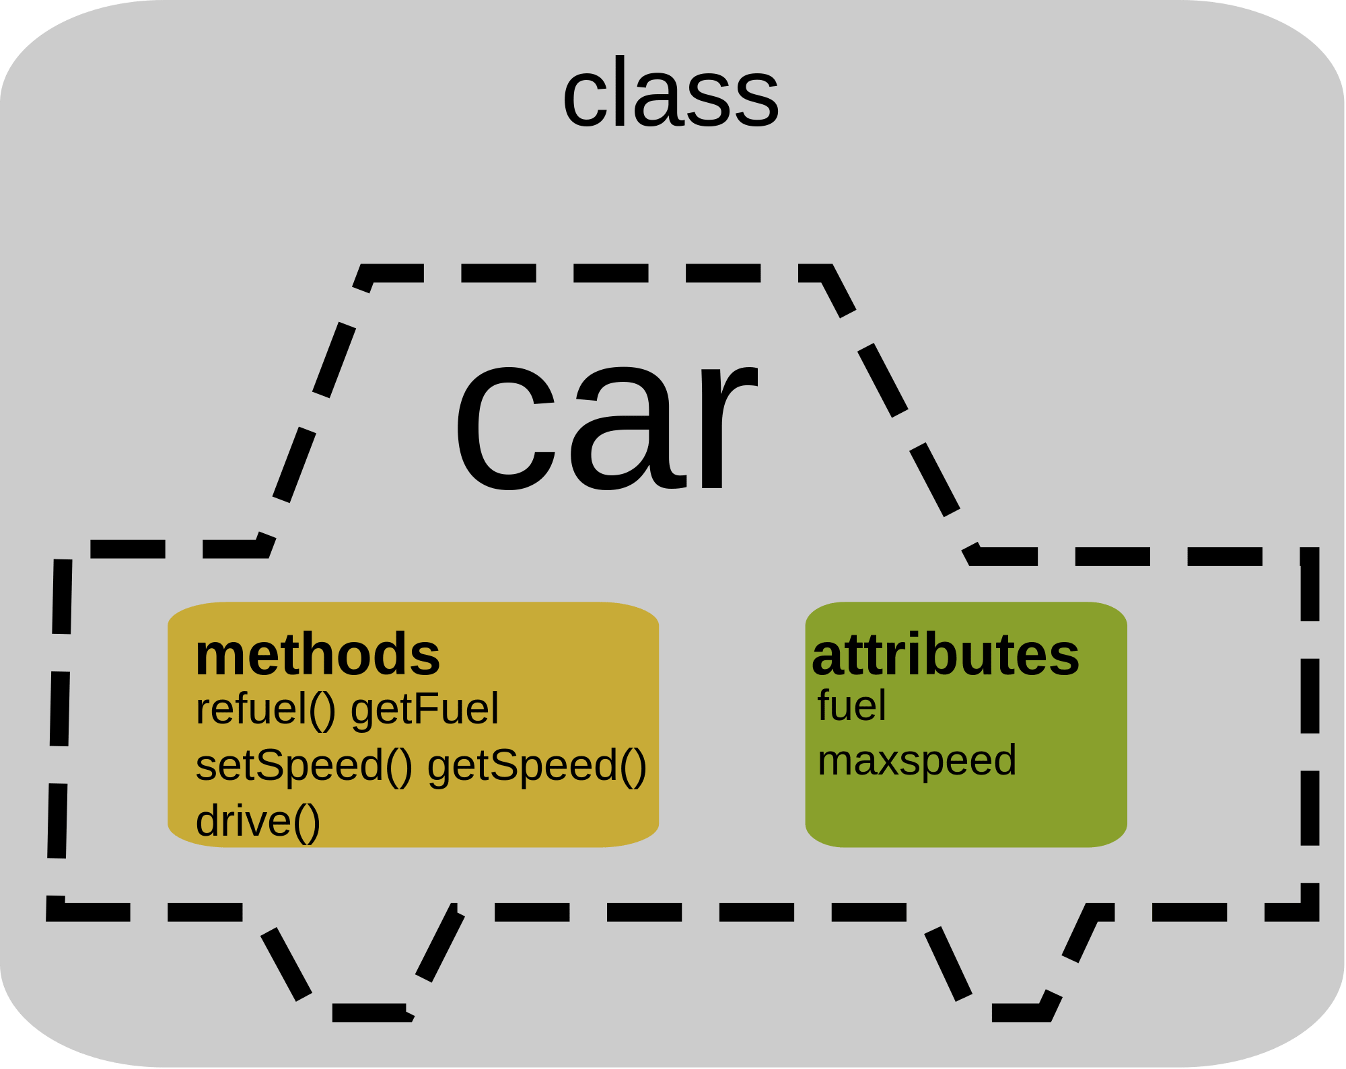
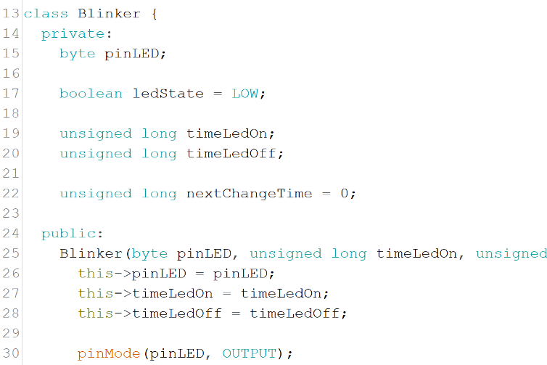
아두이노 프로그래밍
클래스
클래스를 쓰는 이유?
관련된 함수와 변수를 여러 번 정의하지 않으면서, 한 데에 묶어서 관리할 수 있음
예시: 아두이노의 모터 각도, 속도, 앞/뒤 함수를 Motor 클래스로 묶어서 사용
지금 당장은 사용하지 않을 거지만, 나중에 사용하면 편한 경우가 많음
프로그래밍에서의 클래스 개념
LED 제어 클래스 예시:

Slide 7
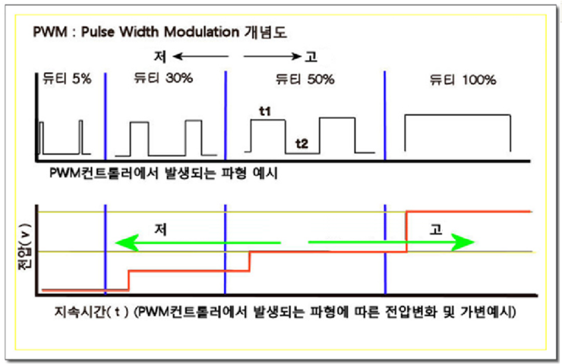
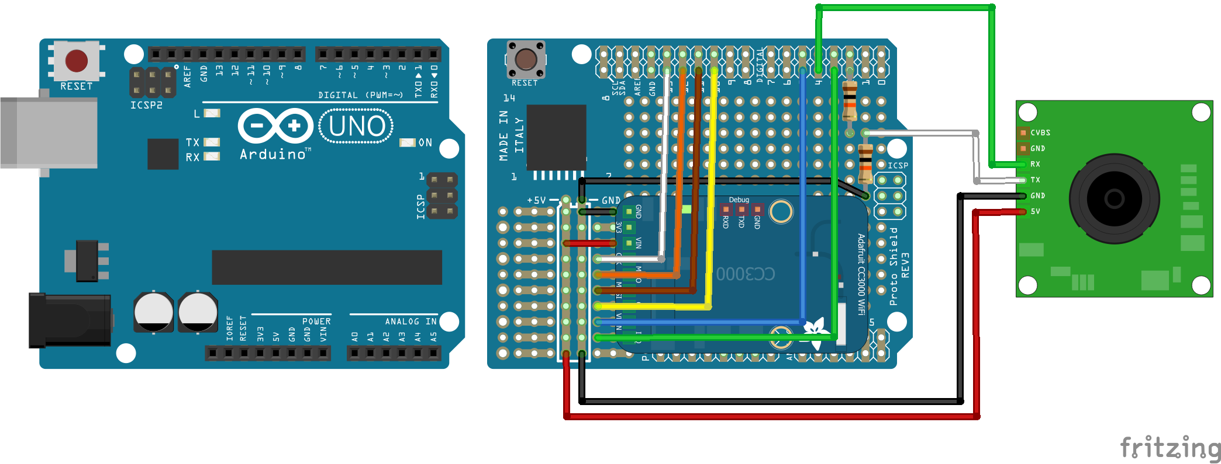
모터 제어
PWM란?
Pulse Width Modulation
아두이노는 0~5 V를 0~255로 아날로그 신호를 출력할 수 있음
주로 언제 아날로그 신호를 필요로 할까?
ex]
- 모터 돌리기
- LED 제어
- 다양한 소리 내기
PWM을 사용할 수 있는 핀 (물결표 있음)!
디지털핀쪽의 (3,5,6,9,10,11)
PWM을 사용하는 방법
ex] analogWrite(5, 128)
* 5번 핀을 통해 128/255 (=1/2) * 5 V = 2.5 V를 출력 가능

Slide 8
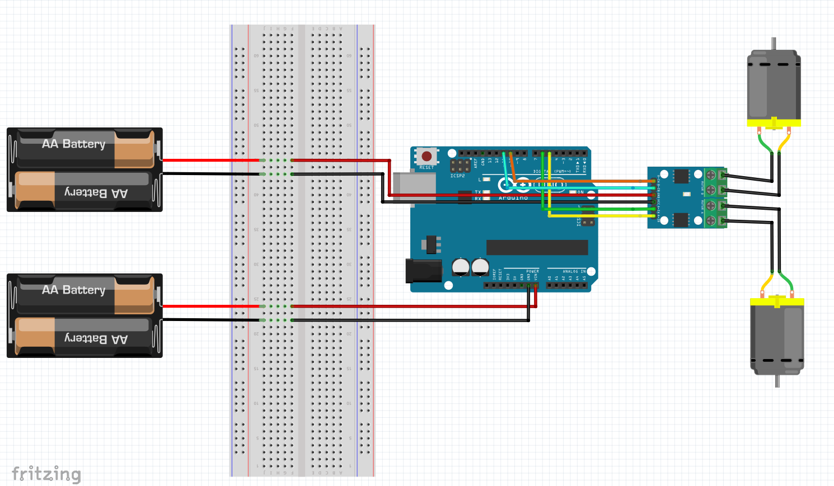
모터 제어
저번시간에 만들었던 회로 (모터 부분만)
모터 A: 디지털 핀(5,6), 모터 B: 디지털 핀(10, 11)

Slide 9
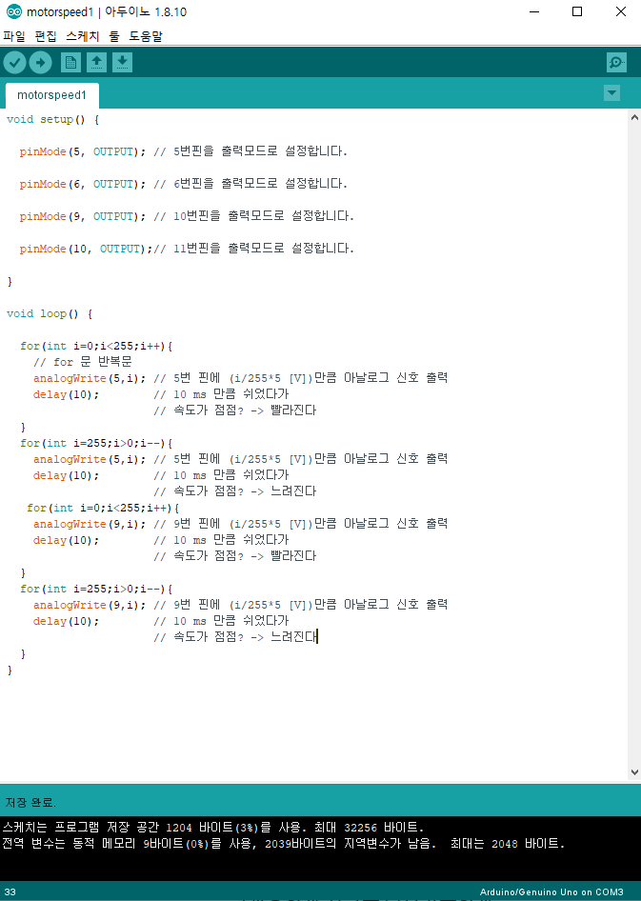
모터 제어
PWM으로 모터 제어해보기 (앞)
코드 설명
디지털 핀 5,6,9,10을 출력핀으로써 사용
5번핀의 출력값을 0부터 255까지 크게 해가면서, 모터 속도를 증가
5번핀의 출력값을 255에서 0까지 작게 해가면서, 모터 속도를 감소
(5번 핀이 차의 왼/오른쪽 모터의 전진인지 후진인지 판별 가능!)
9번핀의 출력값을 0부터 255까지 크게 해가면서, 모터 속도를 증가
9번핀의 출력값을 255에서 0까지 작게 해가면서, 모터 속도를 감소
(9번 핀이 차의 왼/오른쪽 모터의 전진인지 후진인지 판별 가능!)
대소문자 조심!! pinMode
대소문자 조심!! analogWrite
코드 위치:
https://github.com/WhenTheyCry96/RobotTutorial/tree/master/arduino 에서 폴더별로 하나씩 있음

Slide 10
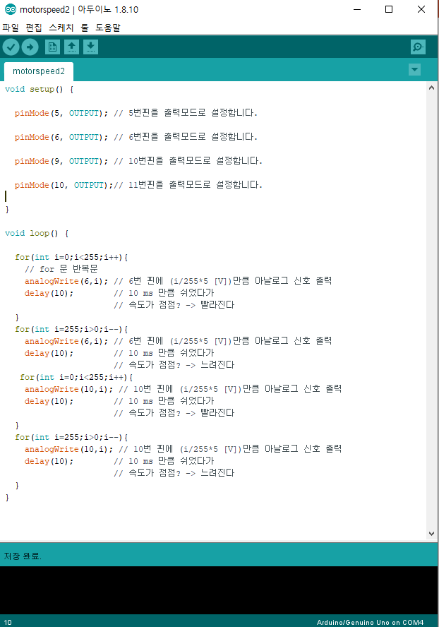
모터 제어
PWM으로 모터 제어해보기 (뒤)
코드 설명
디지털 핀 5,6,9,10을 출력핀으로써 사용
6번핀의 출력값을 0부터 255까지 크게 해가면서, 모터 속도를 증가
6번핀의 출력값을 255에서 0까지 작게 해가면서, 모터 속도를 감소
(6번 핀이 차의 왼/오른쪽 모터의 전진인지 후진인지 판별 가능!)
10번핀의 출력값을 0부터 255까지 크게 해가면서, 모터 속도를 증가
10번핀의 출력값을 255에서 0까지 작게 해가면서, 모터 속도를 감소
(10번 핀이 차의 왼/오른쪽 모터의 전진인지 후진인지 판별 가능!)
대소문자 조심!! pinMode
대소문자 조심!! analogWrite
코드 위치:
https://github.com/WhenTheyCry96/RobotTutorial/tree/master/arduino 에서 폴더별로 하나씩 있음

Slide 11
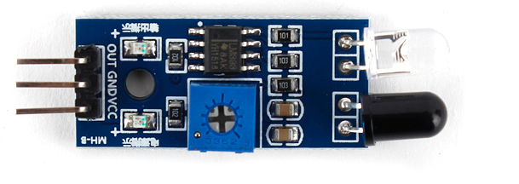
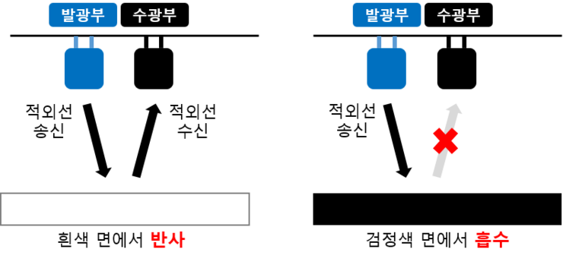
조도 센서 제어
조도센서 (디지털) 입력 받기
발광부에서 빛을 쏴서 수광부에서 빛을 읽어서,
지면이 어두운지 밝은지를 판별하는 원리
밝은지 어두운지에 대한 조절은 가변저항을
드라이버로 돌리면서 구현 가능

Slide 12
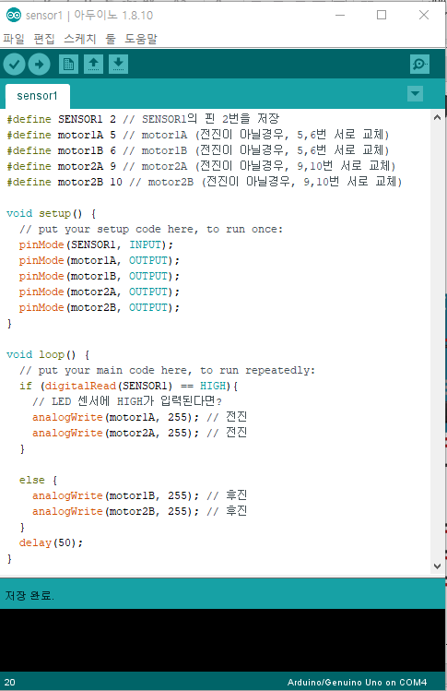
조도 센서 제어
조도센서 (디지털) 입력 받기
코드 설명:
조도센서가 연결된 디지털 핀 2번을 다음과
같이 #define SENSOR1 2 로 아예 설정 가능
#define 변수 값 // 이런 식으로 사용
여기서 ; 이나 = 을 붙이면 컴파일 에러 발생
pinMode(SENSOR1, INPUT); // 입력 핀으로써
사용
조도센서 (왼쪽/가운데/오른쪽)의 디지털 핀
연결은 가능한 2,3,4번으로 해주길 바람
OR
조도센서가 연결된 회로를 바꾸는 게 어려
울 경우, 코드에서의 #define 부분을 바꿔주면
됨
코드 위치:
https://github.com/WhenTheyCry96/RobotTutorial/tree/master/arduino 에서 폴더별로 하나씩 있음

Slide 13
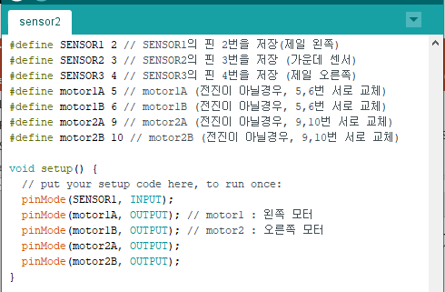
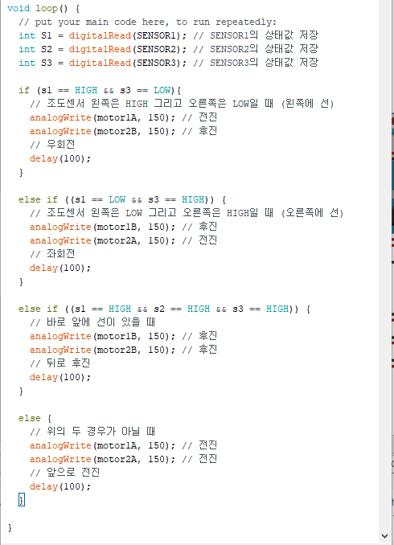
조도 센서 제어 (3개)
코드 사용 시 주의 점:
1. SENSOR1,2,3의 위치를 각각 파악할것!
2. motor1,2가 각각 왼쪽 오른쪽 모터인지 판단!
3. motor의 전진/후진이 각각 (5,6) (9,10)인지 확인!
본인의 회로에 맞추어서 코드에서의 #define 부분
을 변경하면 됩니다.

Slide 14
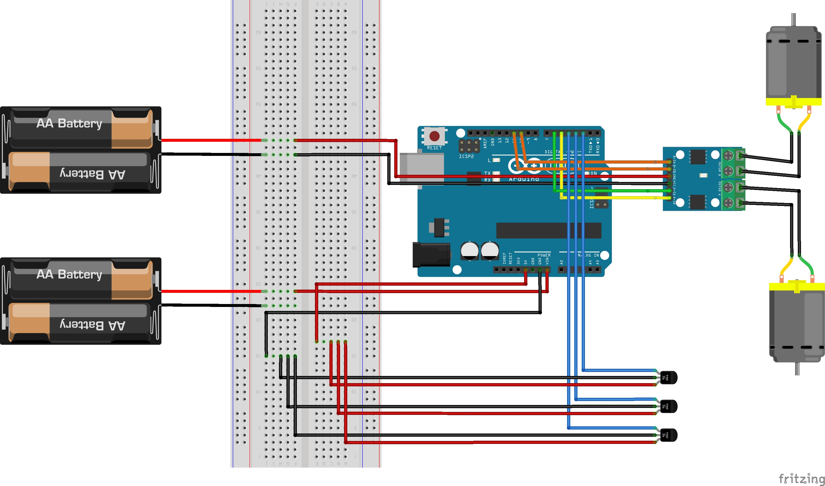
자율주행 자동차 회로도
이 가로 5개 구멍들이 연결되어있음
이 세로 구멍들이 전부 연결되어있음

Slide 15
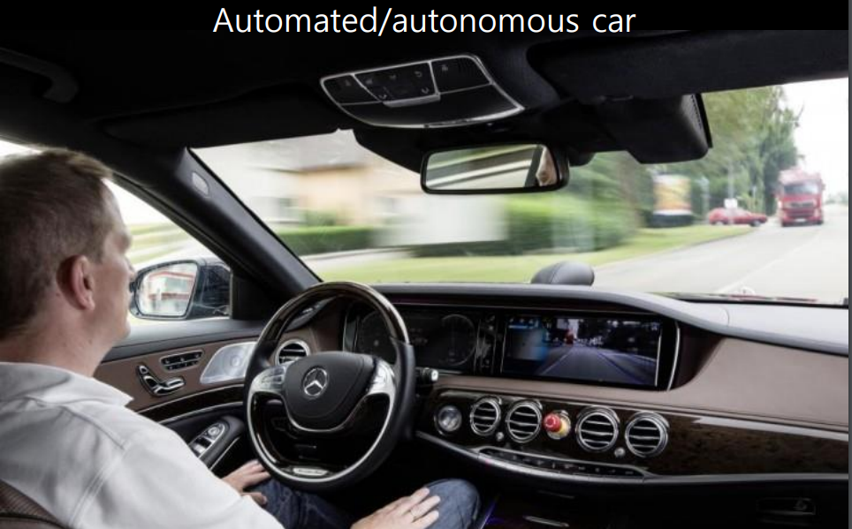
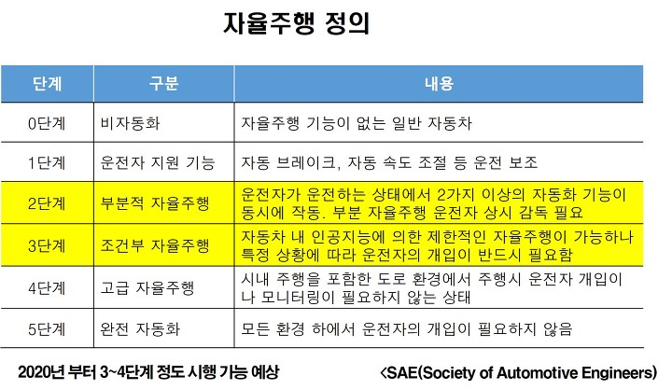
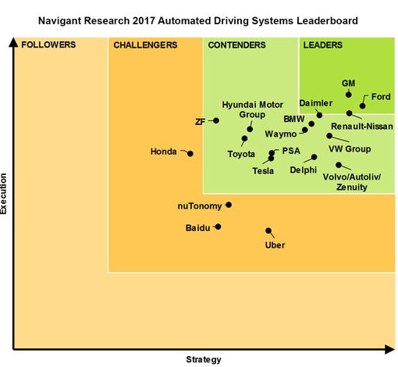
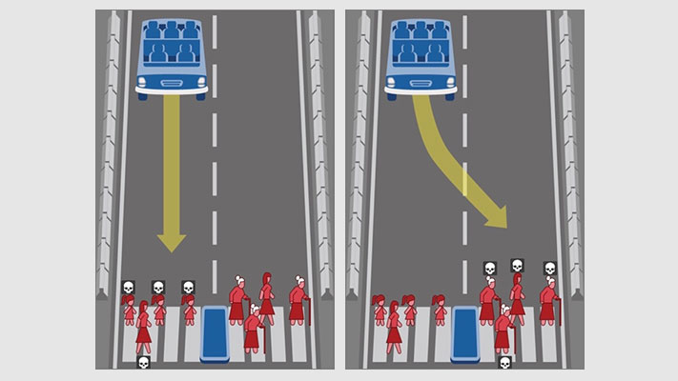
자율주행 자동차 소개
4차 산업 혁명 중 혁신적인 생활 변화를 이끌어 낼 기술
자율 주행의 5 단계
자율 주행 기술 선도 글로벌 대기업 순위
Fig. Caption Here
자율 주행의 딜레마? (트롤리 딜레마)

Slide 16

자율주행 자동차 소개
일반적인 자율주행 자동차
테슬라 자율 주행 데모 (2019년)
https://www.youtube.com/watch?v=tlThdr3O5Qo
Fig. Caption Here

Slide 17
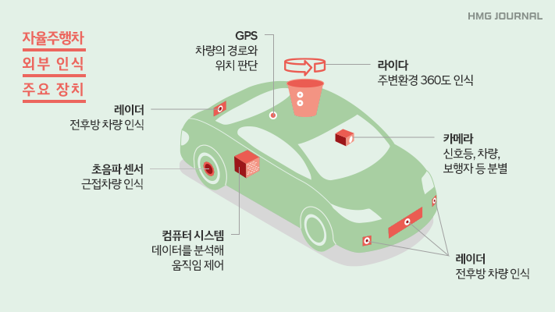
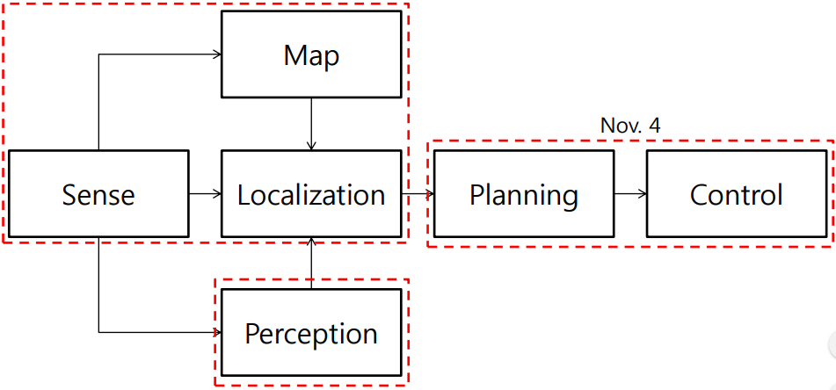
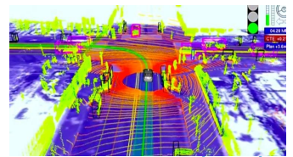
자율주행 자동차 소개
일반적인 자율주행 자동차의 원리
일반적인 자율주행 자동차의 동작
https://www.youtube.com/watch?v=rSMgAxC50A0

Slide 18
로봇 실습 (2): 자율주행 자동차 기본 원리
조도센서 + 모터 제어를 통한 트랙킹 로봇
코드 위치:
https://github.com/WhenTheyCry96/RobotTutorial/tree/master/arduino/autodriving/
에서 아두이노 파일 (.ino)에 있음 (상세한 상수값, 시간 조절등은 본인의 차량에 맞게!)

Slide 19
로봇 실습 (2): 자율주행 자동차
조도센서 + 모터 제어를 통한 자율주행 로봇

Slide 20
과제: 자율주행 자동차 보강하기
조도센서 + 모터 제어를 통한 자율주행 로봇 (완주하도록 노력해 봅시다!)

